Slide 1
Патриотический уголок как средство воспитания дошкольников

Slide 2
Цель : Создание условий для воспитания гражданственности и развития патриотического потенциала детей дошкольного возраста.

Slide 3
Задачи: Формирование чувства привязанности к своему дому, детскому саду, друзьям в детском саду, своим близким, городу. Формирование у детей чувства любви к своему краю, на основе приобщения к родной природе, культуре, традициям. Формирование представлений о России, Нижегородской области, Нижнем Новгороде. Воспитание уважения к культурному прошлому России средствами эстетического воспитания (музыка, изодеятельность, художественное слово). Воспитание гражданско – патриотических чувств средствами изучения государственной символики России. Развитие чувства ответственности и гордости за достижения страны. Формирование толерантности, чувства уважения к другим народам, к их традициям.

Slide 4
Требования: При создании развивающей предметно-пространственной среды следует соблюдать санитарно-гигиенические, педагогические, эстетические требования: достаточная освещенность, целесообразность размещения экспонатов и доступность, научность и достоверность предоставляемого материала в соответствии с возрастными особенностями детей, эстетичность, красочность и привлекательность.

Slide 5
В группе раннего возраста: •Альбомы: «Наши мамы» или «Моя семья», «Наш детский сад» •Иллюстрации с изображением животных наших лесов, природы в разное время года, деревья, цветы •Куклы (мальчик и девочка) в национальном костюме. •Народные игрушки •Книги с русскими - народными сказками, потешками, прибаутками.

Slide 6
В младшем возрасте: •Альбомы: «Моя семья», «Наш детский сад», «Мой родной город». •Иллюстрации с изображением животных наших лесов, природы в разное время года, деревья, цветы. •Куклы (мальчик и девочка) в национальных костюмах. •Предметы декоративно-прикладного искусства (тканые и вышитые изделия: скатерти, полотенца, керамика: миски, вазы, изделия из соломы, льна, лозы, русские народные игрушки (свистульки). •Книги с русскими народными сказками, потешками, прибаутками. •Иллюстрации, фотографии с изображением народных и государственных праздников.

Slide 7
Задачи среднего дошкольного возраста: •Формирование духовно-нравственного отношения и чувства сопричастности к родному дому семье, детскому саду, городу, селу •Формирование духовно-нравственного отношения и чувства сопричастности к культурному наследию своего народа; •Формирование духовно-нравственного отношения к природе родного края и чувства сопричастности к ней •Воспитание любви, уважения к своей нации, понимания своих национальных особенностей, чувства собственного достоинства, как представителя своего народа, и толерантного отношения к представителям других национальностей (сверстникам и их родителям, соседям и другим людям).

Slide 8
В средней группе: •Государственная символика (флаг, герб, текст гимна). •Портрет президента. •Альбомы: «Моя семья», «Наш детский сад», «Мой родной город» •Макеты детского сада, Нижегородского кремля •Иллюстрации с изображением животных наших лесов, природы в разное время года, деревья, цветы. •Куклы (мальчик и девочка) в национальных костюмах.

Slide 9
•Предметы декоративно-прикладного искусства (тканые и вышитые изделия: скатерти, полотенца, одежда; керамика: миски, вазы, кувшинчики-спорыши и другая традиционная русская посуда; изделия из соломы, льна, лозы: куклы, звери, птицы, декоративные тарелки, корзины и т.д.; изделия из дерева, украшенные резьбой, росписью, соломкой: шкатулки, панно и др.; русские народные игрушки. •Иллюстрации с изображением памятников архитектуры, современных зданий родного города. •Книги с русскими народными сказками, потешками, прибаутками. •Иллюстрации, фотографии с изображением народных и государственных праздников.

Slide 10
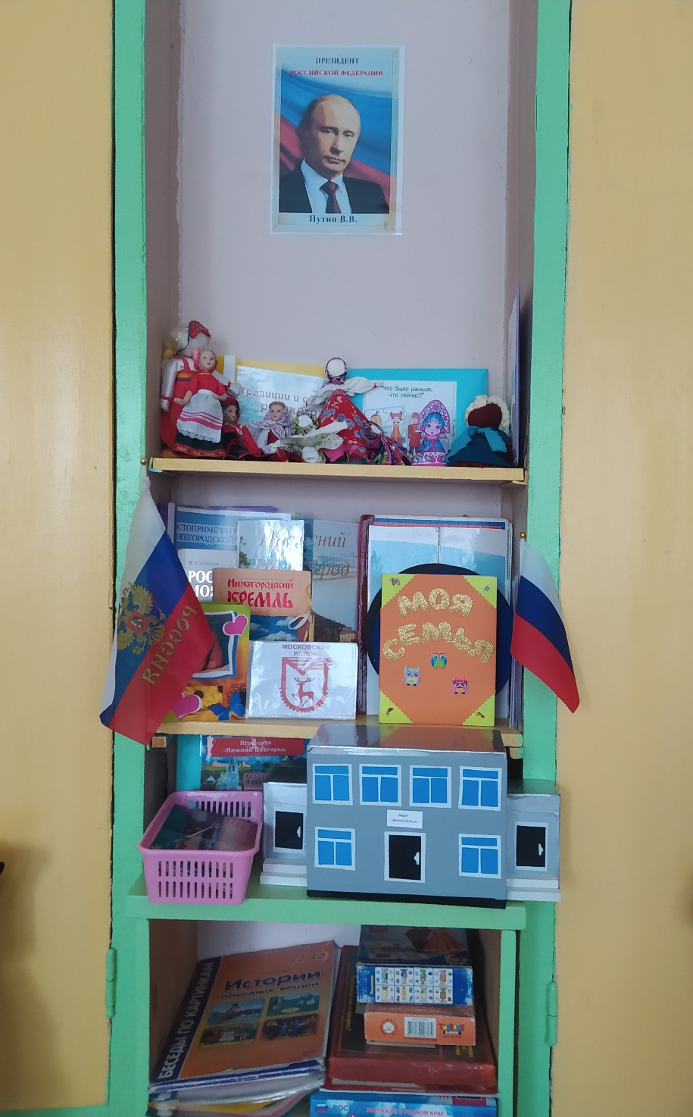
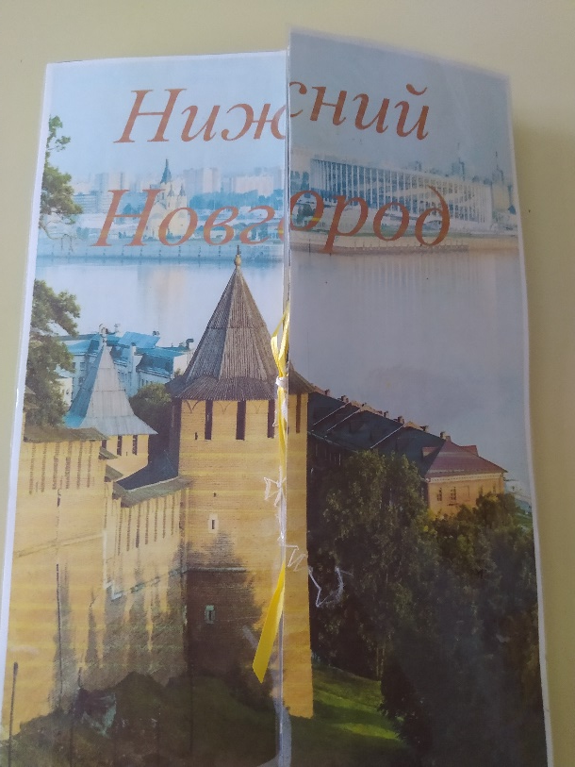
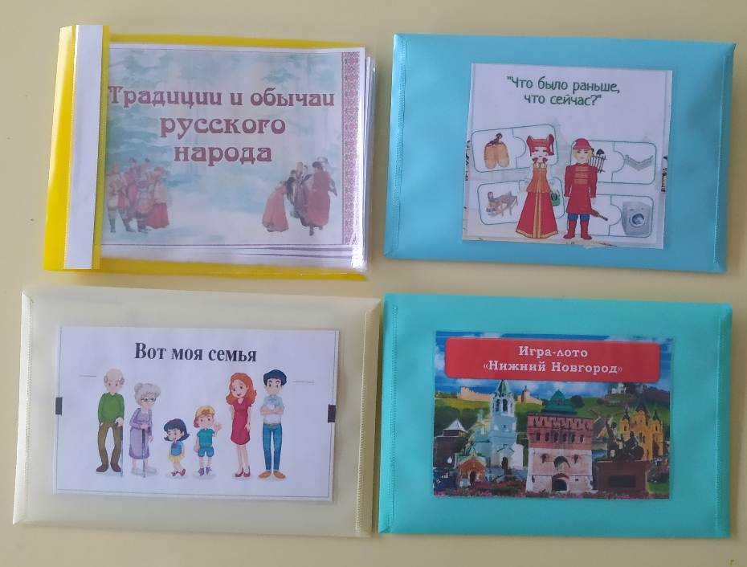

Slide 11
Задачи в старшей и подготовительной группе: - Воспитывать у детей любовь и привязанность к семье, родному дому, малой родине. - Формировать элементарные знания о правах человека, воспитывать высокие нравственные чувства, гуманизм, уважение к традициям других народов. - Закреплять знания о символах государства (герб, флаг, гимн). - Развивать интерес к русским традициям. - Формировать бережное отношение к природе и всему живому. - Расширять знания детей о России, развивать чувство гордости за свою Родину, народ. - Воспитывать уважение к труду. - Расширять представление о городах России.

Slide 12
В старшей и подготовительной группах: •Государственная символика (флаг, герб, текст гимна). •Портрет президента. •Карта страны, глобус. •Куклы в национальных костюмах. •Альбомы с архитектурными памятниками Нижнего Новгорода и Нижегородской области. •Альбомы: «Моя семья», «Наш детский сад», «Мой город», «Наши великие соотечественники», «Столица России – Москва» •Книги с русскими народными сказками, потешками, прибаутками.

Slide 13
•Иллюстрации, фотографии с изображением народных и государственных праздников. •Различная познавательная и художественная литература; •Иллюстрации с изображением животных наших лесов, природы в разное время года, деревья, цветы, характерные для нашей природы. •Родословные древа детей. Макеты Нижегородского, Московского Кремля

Slide 14
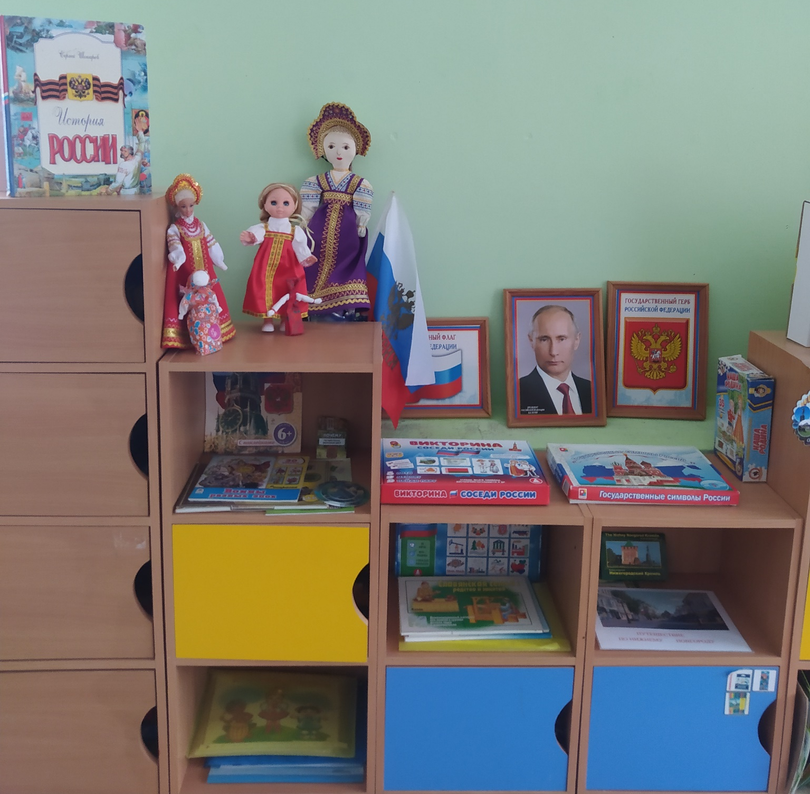

Slide 15
Родина – это город, в котором живет человек, и улица, на которой стоит его дом, и деревце под окном, и пение птички: все это Родина.
Дошкольное детство – важнейший период становления личности человека, когда закладываются нравственные основы гражданских качеств, формируются первые представления детей об окружающем мире, обществе и культуре.

Slide 16
Спасибо за внимание!

